Slide 1


差分隐私控制: 网络&隐私的协同设计
作者：姚晨
QG工作室中期考核答辩

Slide 2

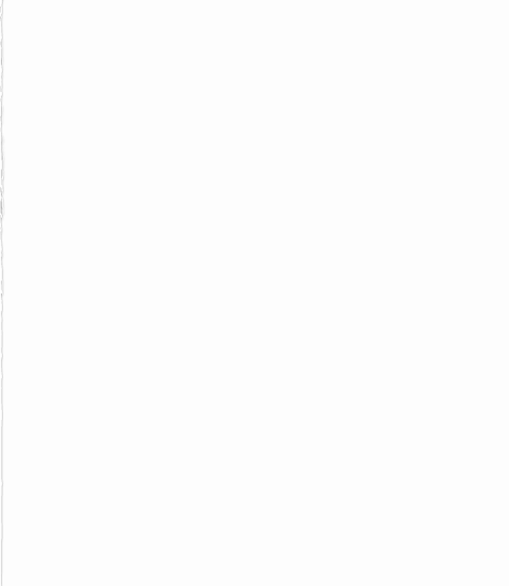
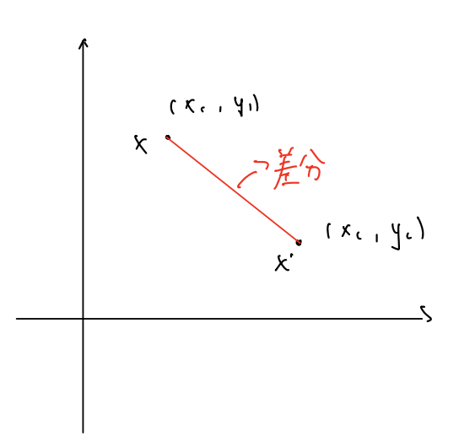
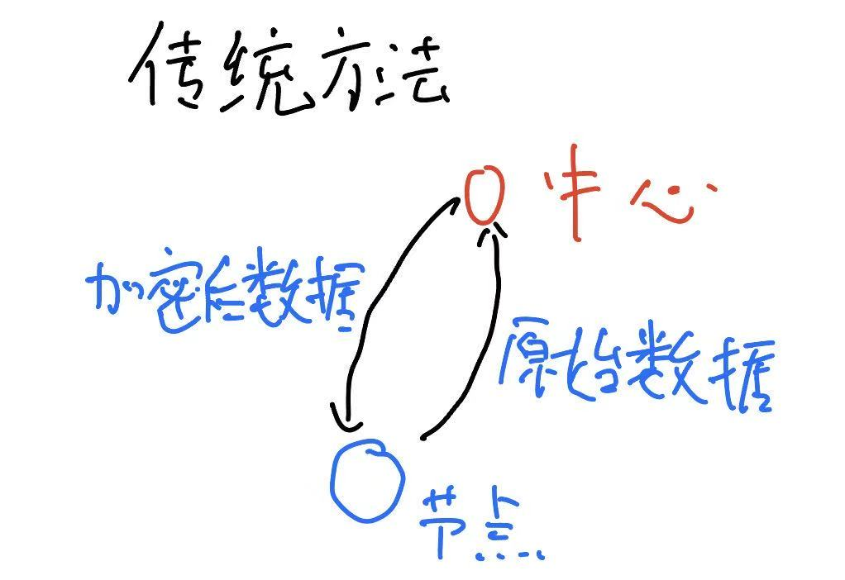
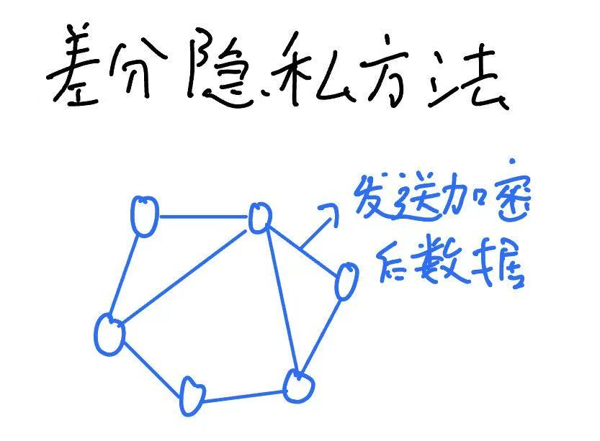
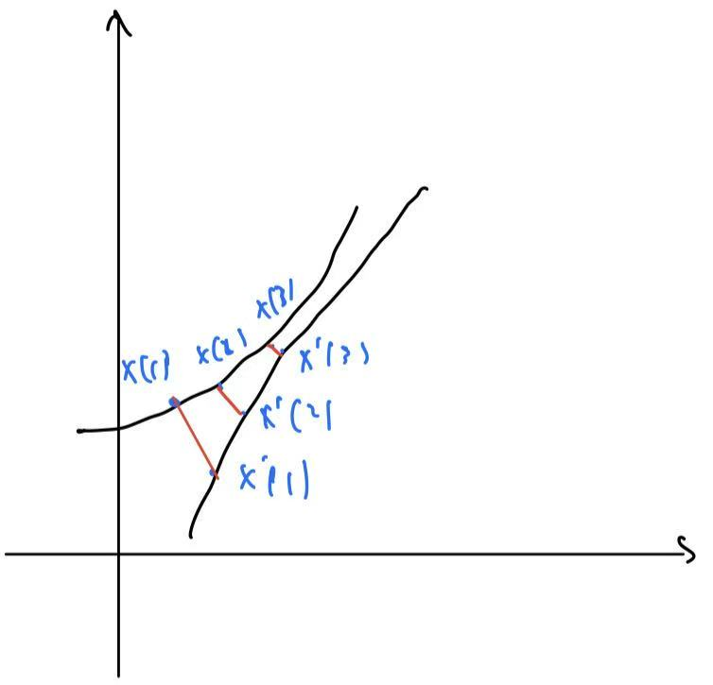
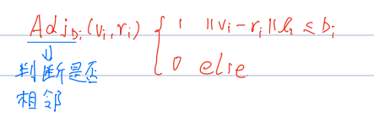
差分隐私是什么？
L2范数
点之间欧式距离
1. 什么是差分？
2.与传统的隐私遮掩方式有什么不同？
在数据处理,架构上的不同
在处理对象上的不同
我们可以想像在空间中运动的两个点X & X’
(下图以二维空间为例子)
按时间片切分求和
连续轨迹
VS
单点模糊
星形架构
中心节点承接所有数据流
图状架构
数据流通过相互连接流遍全图
隐私风险&结构失效风险
大 小

Slide 3
所以,差分隐私就是隐藏轨迹的一种方式

Slide 4
那么,代价呢?
每个节点无时无刻都在向节点注入误差, ‘带偏’邻居, 加大了控制的难度
高隐私需求的节点向外输出的误差明显高于整个图的水平, 有让整个图崩溃无法收敛(趋于稳定值)的风险

Slide 5
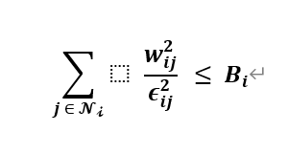

隐私&网络的协同设计
通过调节图中的节点之间的边的权重, 使权重和隐私满足数学限制
Bi是隐私限度,就是前面的bi,这里是对整个时间片的轨迹求和
节点隐私需求高 调低权重

Slide 6
我做了什么?
模块基建
配置管理模块 (SimulationConfig) 该模块集中管理算法运行所需的物理参数、优化约束及环境噪声。
图论基础设施模块 (GraphTopology) 负责将离散的邻接关系转化为连续的线性代数表示。
核心优化模块 (ACSOptimizer) 采用交替迭代策略解决非凸的协同设计问题。将非凸问题转换为双凸问题

Slide 7
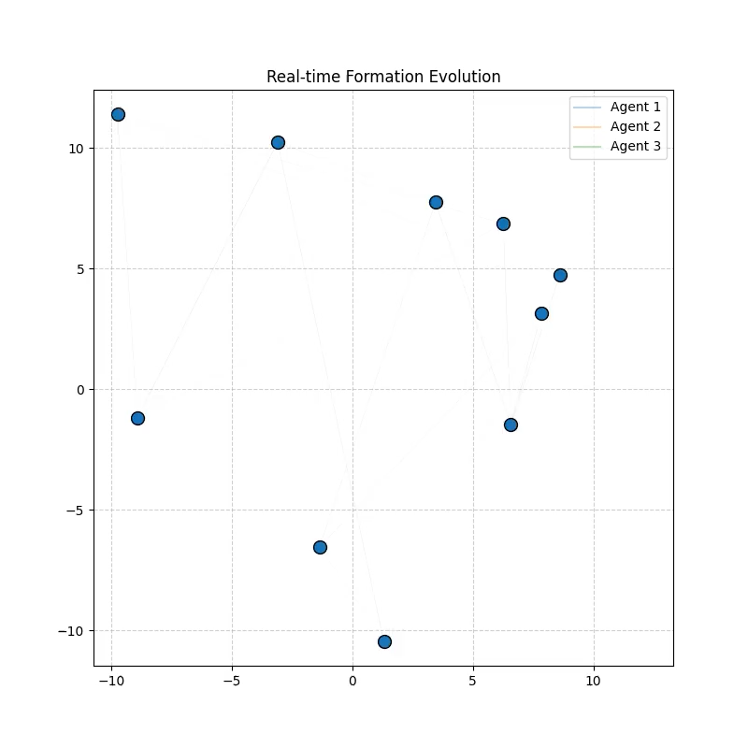
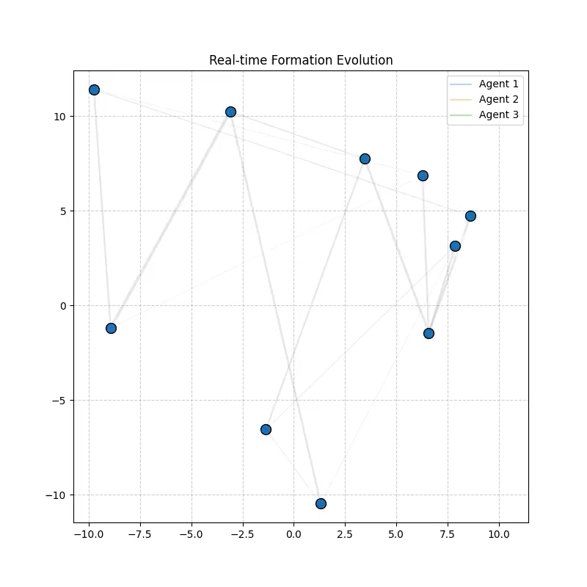

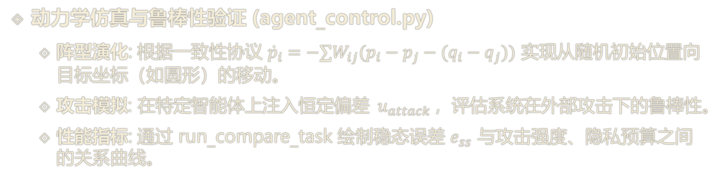
动力学仿真与鲁棒性验证 (agent_control.py)
阵型演化: 根据一致性协议 ${\dot{p}}_{i}=−∑W_{ij}(p_{i}−p_{j}−(q_{i}−q_{j}))$ 实现从随机初始位置向目标坐标（如圆形）的移动。
攻击模拟: 在特定智能体上注入恒定偏差 $u_{attack}$，评估系统在外部攻击下的鲁棒性。
性能指标: 通过 run_compare_task 绘制稳态误差 $e_{ss}$ 与攻击强度、隐私预算之间的关系曲线。
Epsilon = 0.1
Epsilon = 0.5
Epsilon = 10.0

Slide 8
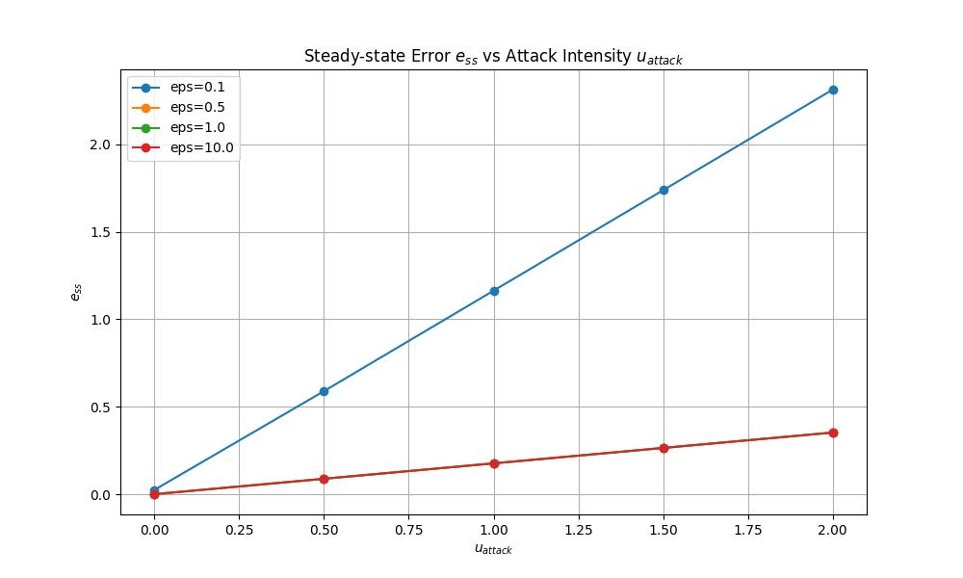
在隐私预算足够的
情况下，可以找到
最优解
需要足够多的隐私
预算以提供对故障
的抵御能力

Slide 9
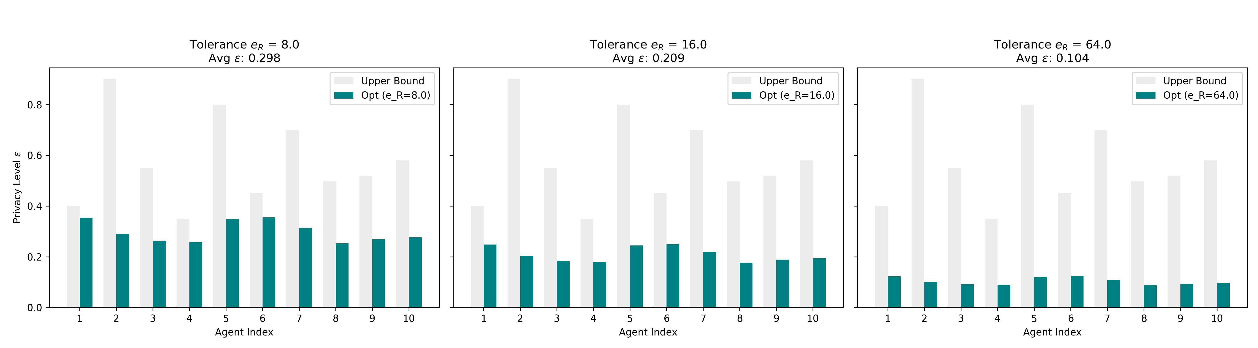
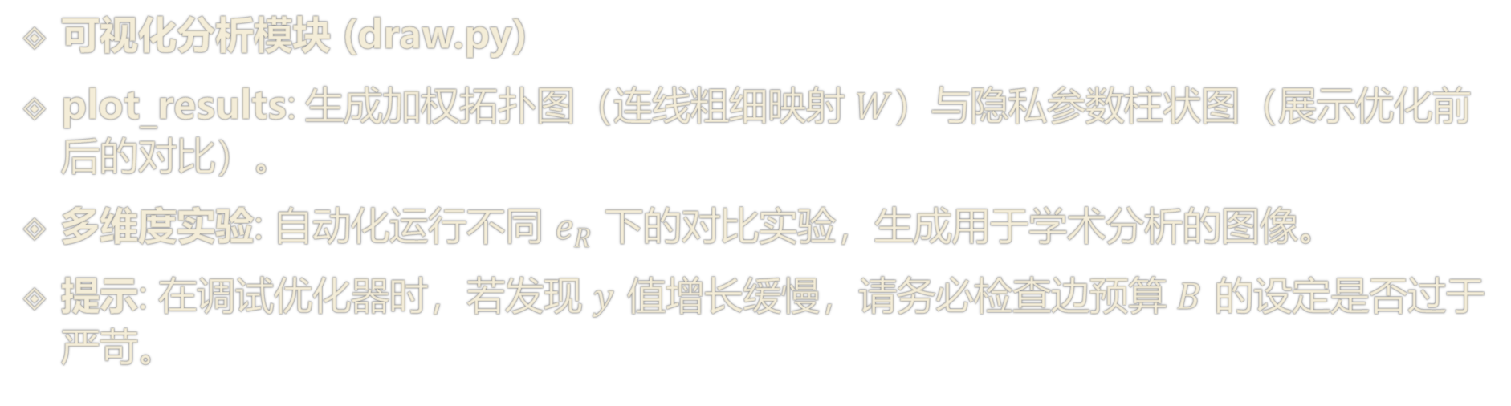
可视化分析模块 (draw.py)
plot_results: 生成加权拓扑图（连线粗细映射 $W$）与隐私参数柱状图（展示优化前后的对比）。
多维度实验: 自动化运行不同 $e_{R}$ 下的对比实验，生成用于学术分析的图像。
提示: 在调试优化器时，若发现 $y$ 值增长缓慢，请务必检查边预算 $B$ 的设定是否过于严苛。

